Slide 1


Юго-Западный административный округ
г. Москвы
ПРЕДЛОЖЕНИЕ
ПО БЛАГОУСТРОЙСТВУ
ДВОРОВЫХ ТЕРРИТОРИЙ В
РАЙОНЕ СЕВЕРНОЕ БУТОВО
ПО ПРОГРАММЕ СТИМУЛИРОВАНИЕ УПРАВ РАЙОНОВ В 2022 Г.

Slide 2
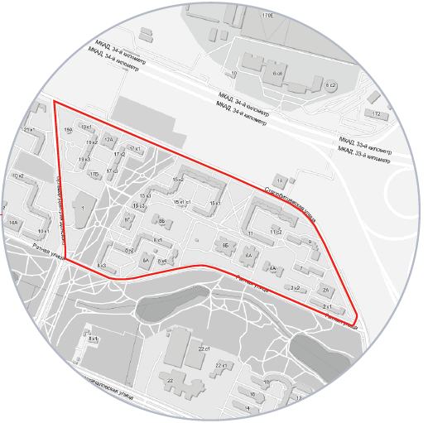
Планируется благоустроить 4-й квартал в границах ул.Старобитцевская, Бульвар Дмитрия Донского, ул. Ратная за счёт Средств Стимулирование Управы района Северное Бутово в 2022году.
ВИДЫ РАБОТ:
Старобитцевская ул., д.9
Старобитцевская ул., д.15, к.1
Старобитцевская ул., д.15, к.2
Старобитцевская ул., д.15, к.3
Старобитцевская ул., д.17, к.1
Старобитцевская ул., д.17, к.2
Старобитцевская ул., д.17, к.3
Старобитцевская ул., д.19, к.1
Старобитцевская ул., д.19, к.2
Старобитцевская ул., д.19, к.3
Ратная ул., д.2, к.2
Ратная ул., д.8, к.2

Slide 3
Титульный список на объёмы работ за счёт Стимулирование управ районов в 2022году.
ВИДЫ РАБОТ:
№ п/п | Адрес | Итоговая стоимость, руб. с НДС | Ремонт покрытия из плитки с устройством основания |  | Устройство плиточного покрытия |  | Ремонт АБП без замены бортового камня (большие карты) |  | Устройство АБП (тротуары, ДТС) |  | Устройство покрытия из гранитных высевок и кварцевого песка |  | Установка бортового камня садового |  | Замена бортового камня садового |  | Ремонт резинового покрытия |  | Замена резинового покрытия на искусственную траву |  | Устройство покрытия искусственная трава
 |  |  | кв.м. | Стоимость руб. | кв.м. | Стоимость руб. | кв.м. | Стоимость руб. | кв.м. | Стоимость руб. | кв.м. | Стоимость руб. | п.м. | Стоимость руб. | п.м. | Стоимость руб. | кв.м. | Стоимость руб. | кв.м. | Стоимость руб. | кв.м. | Стоимость руб.
1 | Старобитцевская ул., д.9 | 2 246 849,96 |  |  | 14 | 28 536,89 | 427 | 391 393,24 |  |  | 6 | 13 609,80 |  |  | 450,00 | 836 363,73 |  |  |  |  | 301 | 503 535,78
2 | Старобитцевская ул., д.15, к.1 | 2 026 918,86
3 | Старобитцевская ул., д.15, к.2 | 3 158 560,910 | 72 | 136 711,40 | 21 | 42 805,29 | 60 | 54 363,81 |  |  | 19 | 43 097,68 |  |  | 436,00 | 810 343,52
4 | Старобитцевская ул., д.15, к.3 | 460 557,11 |  |  |  |  | 189 | 169 874,01 |  |  |  |  |  |  | 123,00 | 228 606,10
5 | Старобитцевская ул., д.17, к.1 | 4 866 845,85 |  |  | 12 | 24 460,21 |  |  |  |  | 16 | 36 292,79 |  |  | 198,00 | 368 000,03 |  |  | 270 | 480 671,39
6 | Старобитцевская ул., д.17, к.2 | 62 077,00
7 | Старобитцевская ул., д.17, к.3 | 35 579 079,99 | 1721 | 3 267 782,47 |  |  |  |  |  |  | 91 | 223 288,90 |  |  | 1 786,00 | 3 319 434,72 | 250 | 668 508,85 |  |  | 612 | 1 023 800,42
8 | Старобитцевская ул., д.19, к.1 | 1 706 749,50
9 | Старобитцевская ул., д.19, к.2 | 10 796 724,93 | 132 | 250 637,63 |  |  | 335 | 311 246,61 |  |  |  |  | 46 | 52 069,07 | 682,00 | 1 267 555,70 |  |  |  |  | 836 | 1 456 349,12
10 | Старобитцевская ул., д.19, к.3 | 20 008 854,03 |  |  |  |  |  |  | 273 | 253 642,77 | 110 | 269 909,70 |  |  | 458,00 | 851 232,43 | 675 | 1 804 973,95
11 | Ратная ул., д.2, к.2 | 1 519 147,04 |  |  |  |  | 47 | 43 667,45 |  |  |  |  |  |  | 350,00 | 650 505,12
12 | Ратная ул., д.8, к.2 | 686 334,82 |  |  |  |  | 286 | 253 284,27 |  |  |  |  |  |  | 233,00 | 433 050,55
 | ИТОГО по Стимулированию: | 83 118 700,00 | 1925 | 3 655 131,50 | 47 | 95 802,39 | 1344 | 1 223 829,39 | 273 | 253 642,77 | 242 | 586 198,87 | 46 | 52 069,07 | 4 716,00 | 8 765 091,90 | 925 | 2 473 482,80 | 270 | 480 671,39 | 1 749 | 2 983 685,32
ДКР |  |  |  |  |  |  |  |  |  | АВД ЮЗАО |  | В сметах |  |  |  | Устройство бункерной площадки |  | Установка ограждения детской площадки |  | Установка ограждения спортивной площадки |  | Посадка кустарников |  | Устройство/ремонт цветников
Установка МАФ |  |  |  |  |  |  |  |  |  | Установка на детских площадках МАФ (качели, карусели, песочницы, спортивные МАФ и пр.) |  | Установка на детских площадках МАФ (качели, карусели, песочницы, спортивные МАФ и пр.) |  | Установка Арт.объектов
Скамья |  | Урна |  | Установка на детских площадках МАФ (качели, карусели, песочницы, спортивные МАФ и пр.) |  | Установка игровых городков (комплекс) |  | Установка оборудования workout |  |  |  |  |  |  |  | шт. | Стоимость руб. | пог.м | Стоимость, тыс. руб. | пог.м | Стоимость руб. | шт. | Стоимость руб. | кв.м. | Стоимость руб.
шт. | Стоимость, руб. | шт. | Стоимость,руб. | шт. | Стоимость, руб. | шт. | Стоимость, руб. | шт. | Стоимость, руб. | шт. | Стоимость, руб. | шт. | Стоимость, руб. | шт. | Стоимость руб.
 |  |  |  |  |  |  |  |  |  |  |  |  |  |  |  | 1 | 420 480,95 |  |  |  |  | 35 | 52 929,57
6 | 121 371,00 | 6 | 64 860,00 |  |  |  |  |  |  | 1 | 1 840 687,86
9 | 216 234,50 | 7 | 75 670,00 | 1 | 808 600,65 |  |  |  |  | 2 | 129 505,84 |  |  |  |  |  |  |  |  |  |  |  |  | 324 | 841 228,22
2 | 40 457,00 | 2 | 21 620,00
9 | 216 234,50 | 7 | 75 670,00 | 5 | 1 070 151,59 | 1 | 1 346 926,00 |  |  | 2 | 129 505,84 |  |  |  |  |  |  | 82,00 | 1 118 933,50
2 | 40 457,00 | 2 | 21 620,00
32 | 1 777 256,00 | 26 | 665 620,00 | 64 | 15 971 713,82 | 1 | 2 902 669,00 | 1 | 1 985 732,37 |  |  |  |  | 15 | 3 646 617,36 |  |  |  |  |  |  |  |  | 42 | 126 656,08
4 | 80 914,00 | 8 | 86 480,00 | 3 | 1 539 355,50
10 | 202 285,00 | 10 | 108 100,00 |  |  |  |  |  |  | 1 | 457 787,64 | 4 | 2 495 920,90 |  |  |  |  |  |  | 151 | 3 831 784,14 |  |  | 124 | 362 989,12
10 | 202 285,00 | 10 | 108 100,00 | 10 | 3 458 021,71 | 1 | 9 381 148,00 | 2 | 3 290 544,45 | 3 | 388 996,02
 |  |  |  |  |  |  |  |  |  |  |  |  |  |  |  |  |  |  |  |  |  |  |  | 326 | 824 974,47
84 | 2 897 494,00 | 78 | 1 227 740,00 | 83 | 22 847 843,27 | 3 | 13 630 743,00 | 3 | 5 276 276,82 | 9 | 2 946 483,20 | 4 | 2 495 920,90 | 15 | 3 646 617,36 | 1 | 420 480,95 | 82,00 | 1 118 933,50 | 151 | 3 831 784,14 | 35 | 52 929,57 | 816 | 2 155 847,89

Slide 4
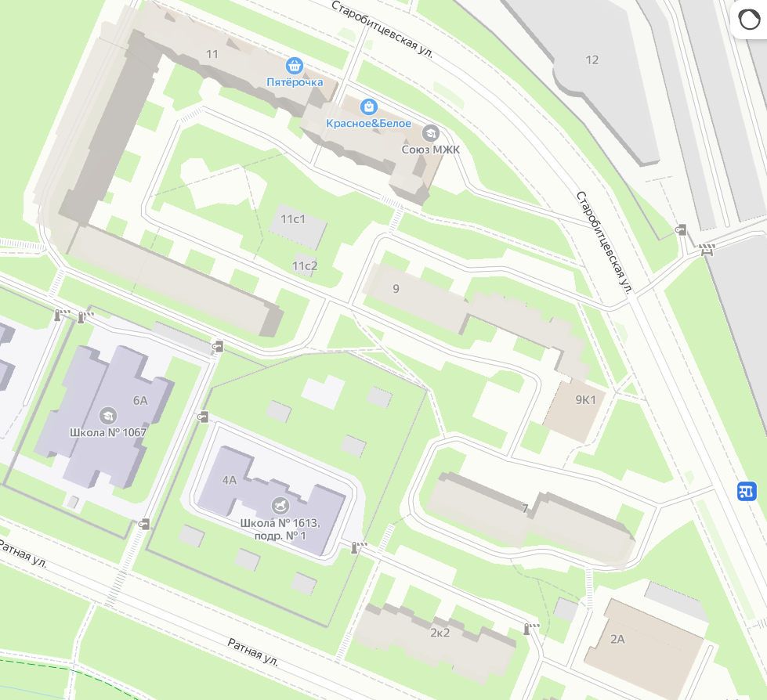
Ул. Старобитцевская, дом 9
СУЩЕСТВУЮЩЕЕ ПОЛОЖЕНИЕ:

Slide 5
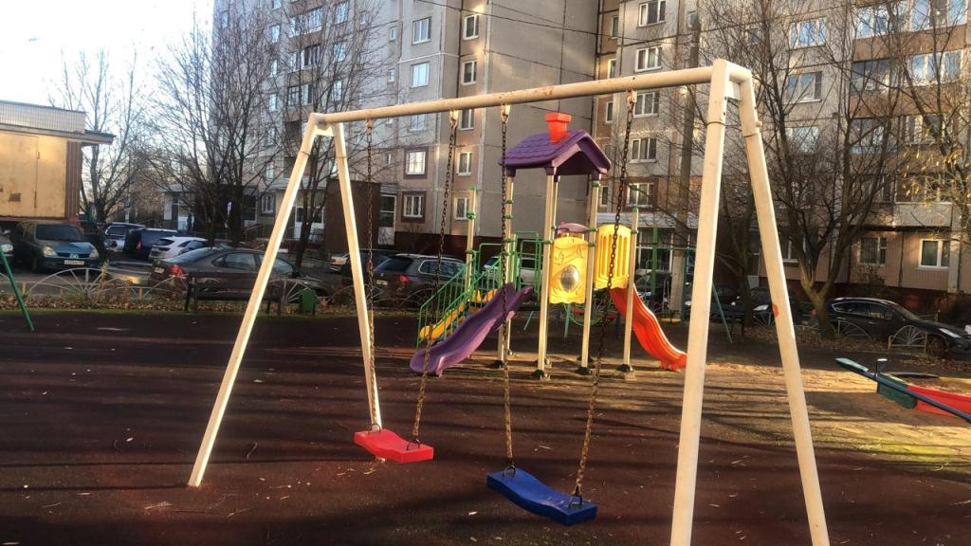
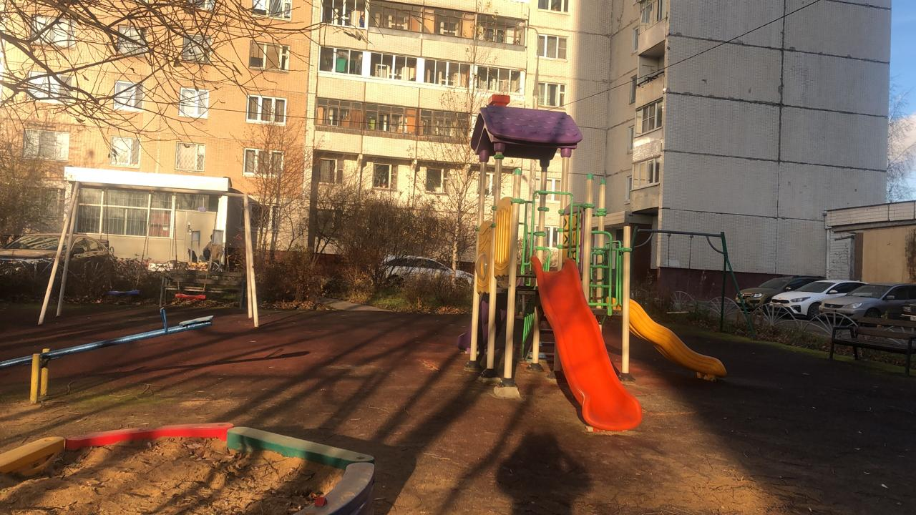
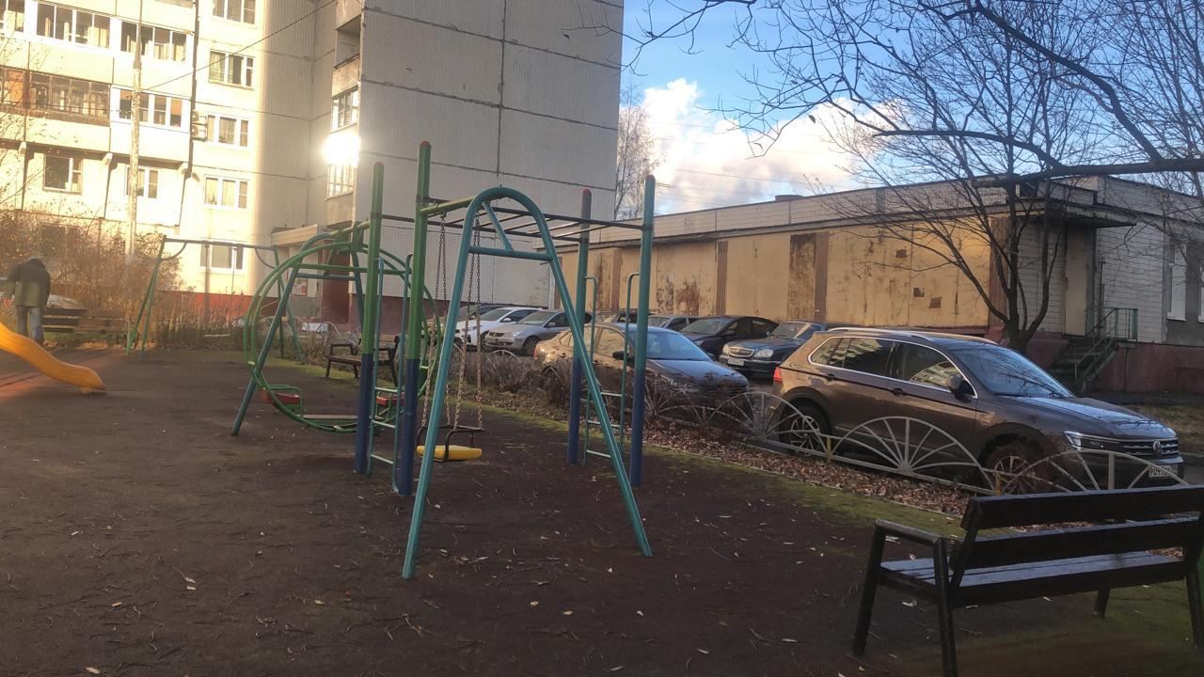
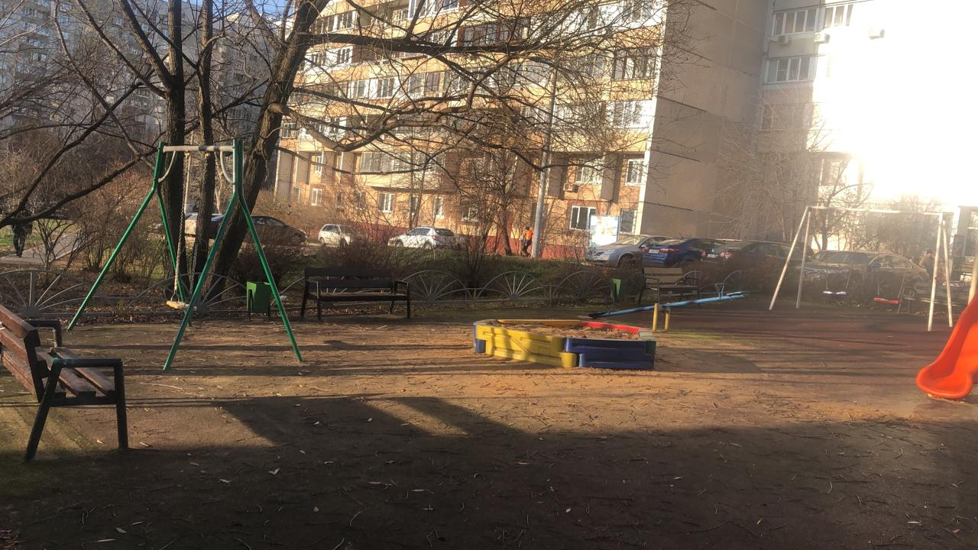
Текущее положение
Ул. Старобитцевская, дом 9
СУЩЕСТВУЮЩЕЕ ПОЛОЖЕНИЕ:

Slide 6

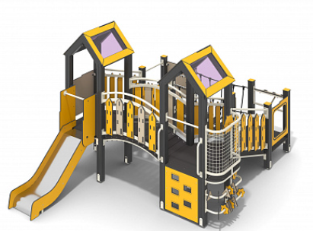
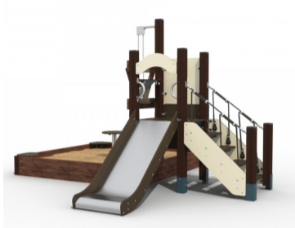
Ул. Старобитцевская, дом 9- Установка МАФ

Slide 7
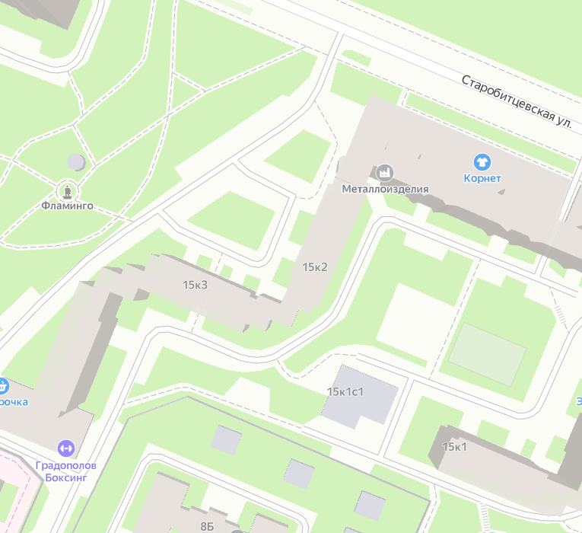
Ул. Старобитцевская, дом 15, корп. 1
СУЩЕСТВУЮЩЕЕ ПОЛОЖЕНИЕ:

Slide 8
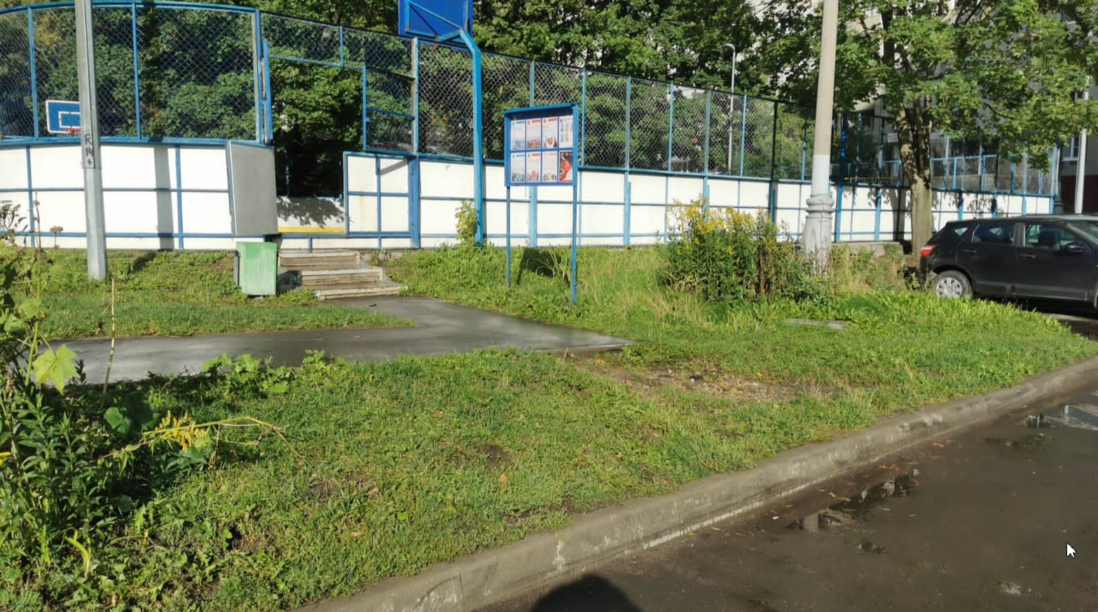
Текущее положение
Ул. Старобитцевская, дом 15,корп.1
СУЩЕСТВУЮЩЕЕ ПОЛОЖЕНИЕ:

Slide 9
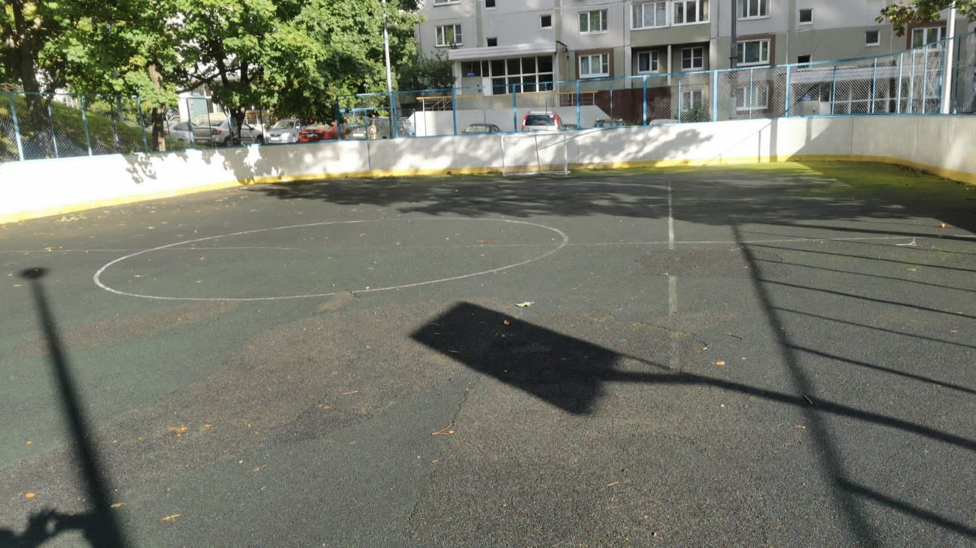
Текущее положение
Ул. Старобитцевская, дом 15,корп.1
СУЩЕСТВУЮЩЕЕ ПОЛОЖЕНИЕ:

Slide 10
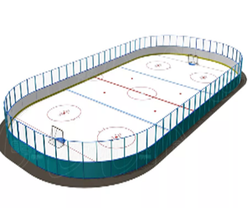
Ул. Старобитцевская, дом 15 кор.1
Планируется устройство хоккейного корта

Slide 11
Ул. Старобитцевская, дом 15, корп. 2
СУЩЕСТВУЮЩЕЕ ПОЛОЖЕНИЕ:

Slide 12
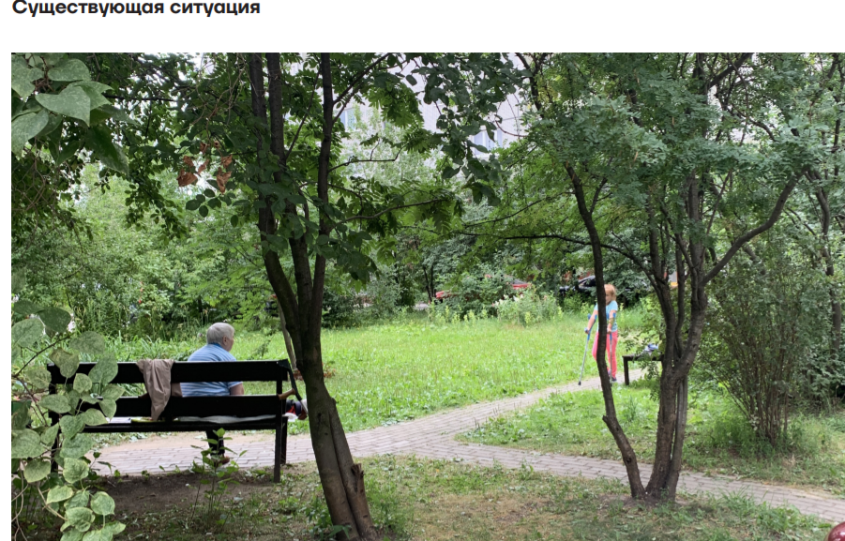
Текущее положение
Ул. Старобитцевская, дом 15,корп.2
СУЩЕСТВУЮЩЕЕ ПОЛОЖЕНИЕ:

Slide 13
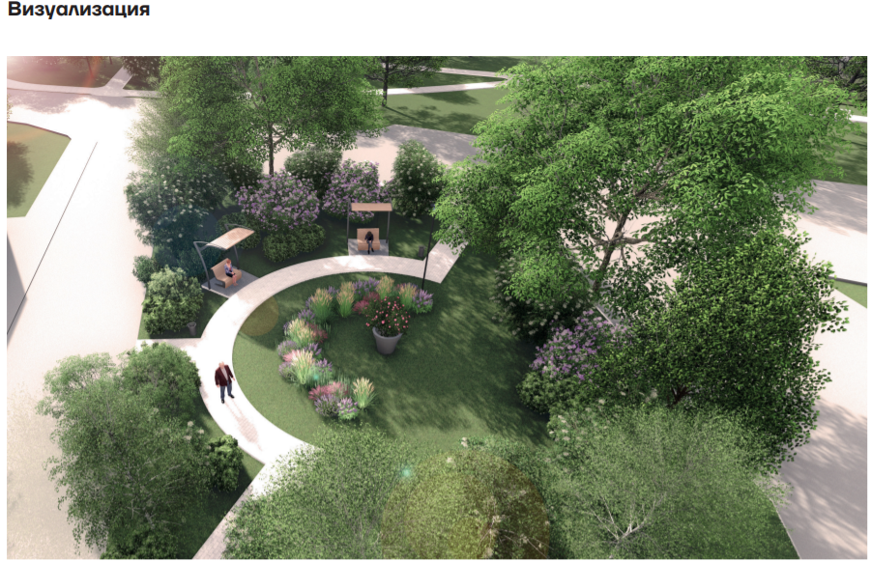
Ул. Старобитцевская, дом 15, корп.2
СУЩЕСТВУЮЩЕЕ ПОЛОЖЕНИЕ:

Slide 14
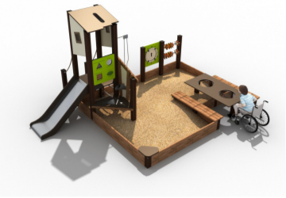
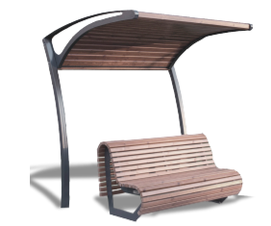
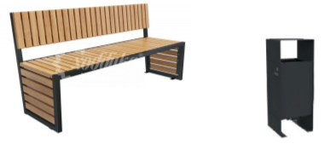
Установка МАФ
Ул. Старобитцевская, дом 15,корп.2
СУЩЕСТВУЮЩЕЕ ПОЛОЖЕНИЕ:

Slide 15
Ул. Старобитцевская, дом 15, корп. 3
СУЩЕСТВУЮЩЕЕ ПОЛОЖЕНИЕ:

Slide 16
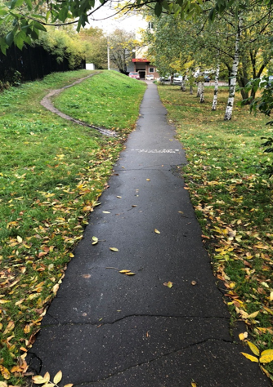
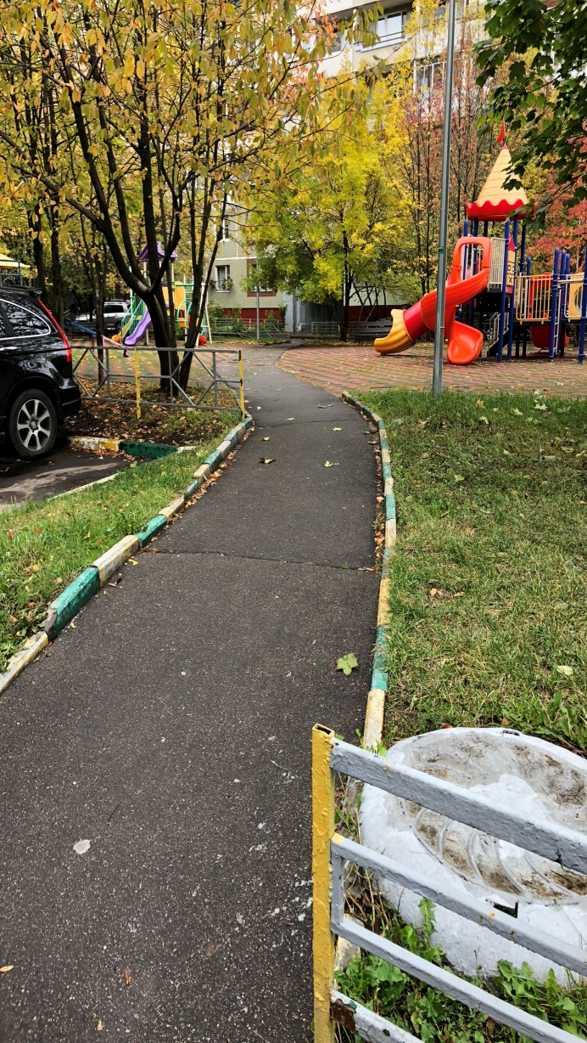
Ул. Старобитцевская, дом 15,корп.3 ремонт дорожно-тропиночной сети с заменой бортового камня с установкой урн и скамеек
СУЩЕСТВУЮЩЕЕ ПОЛОЖЕНИЕ:

Slide 17
Установка МАФ
Ул. Старобитцевская, дом 15,корп.3
СУЩЕСТВУЮЩЕЕ ПОЛОЖЕНИЕ:

Slide 18
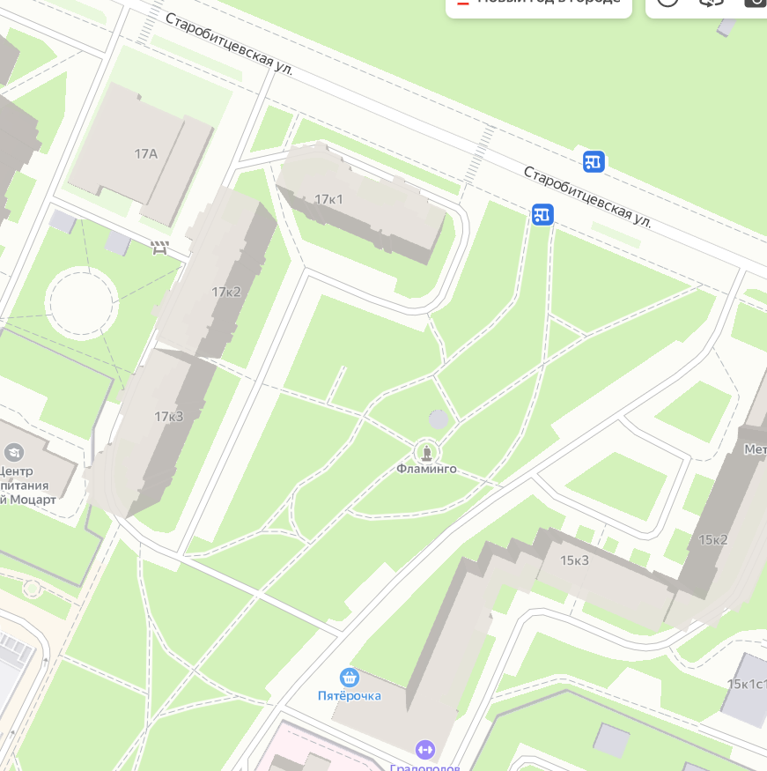
Ул. Старобитцевская, дом 17, корп. 1
СУЩЕСТВУЮЩЕЕ ПОЛОЖЕНИЕ:

Slide 19
Текущее положение
Ул. Старобитцевская, дом 17,корп.1
СУЩЕСТВУЮЩЕЕ ПОЛОЖЕНИЕ:

Slide 20
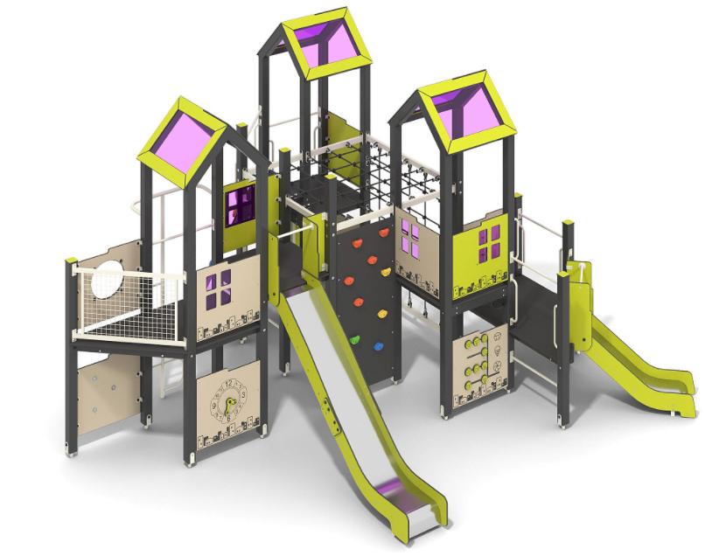
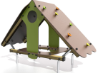
Установка МАФ
Ул. Старобитцевская, дом 17,корп.1
СУЩЕСТВУЮЩЕЕ ПОЛОЖЕНИЕ:

Slide 21
Ул. Старобитцевская, дом 17, корп. 2
СУЩЕСТВУЮЩЕЕ ПОЛОЖЕНИЕ:

Slide 22
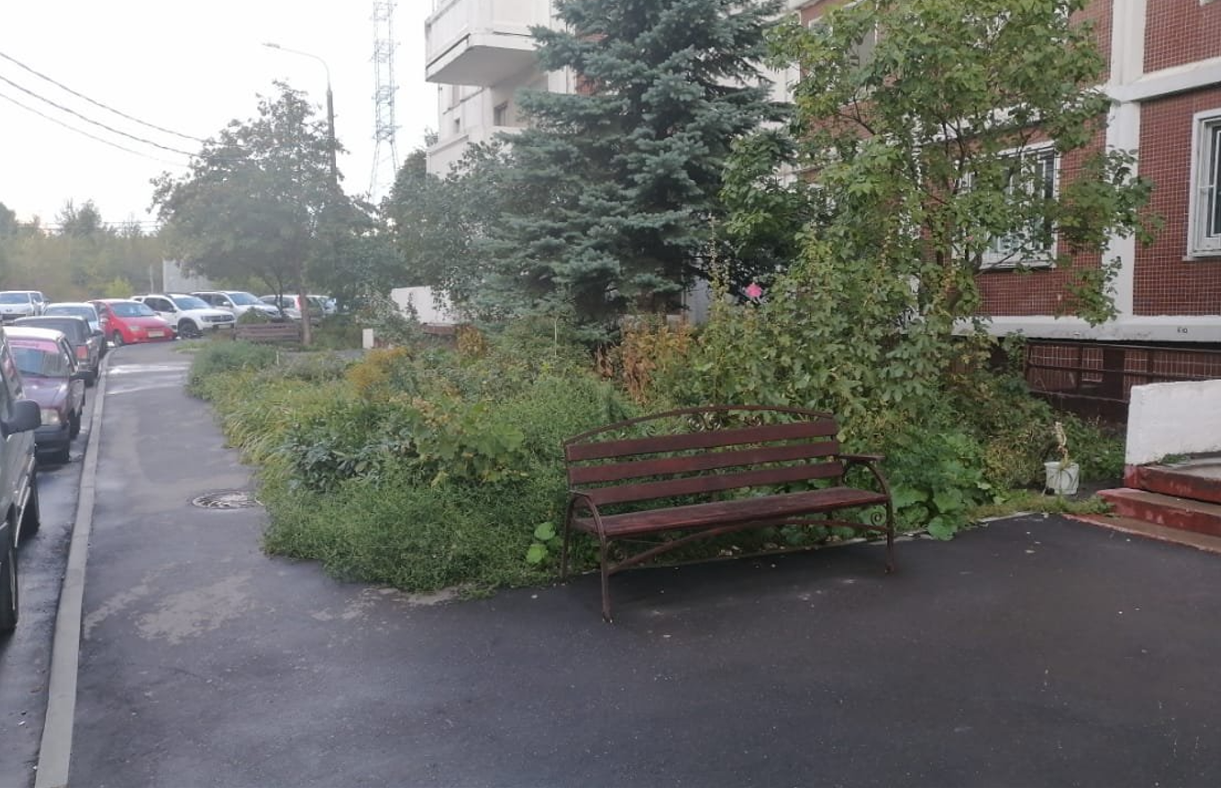
Текущее положение
Ул. Старобитцевская, дом 17,корп.2
СУЩЕСТВУЮЩЕЕ ПОЛОЖЕНИЕ:

Slide 23
Установка МАФ
Ул. Старобитцевская, дом 17,корп.2
СУЩЕСТВУЮЩЕЕ ПОЛОЖЕНИЕ:

Slide 24
Ул. Старобитцевская, дом 17, корп. 3
СУЩЕСТВУЮЩЕЕ ПОЛОЖЕНИЕ:

Slide 25
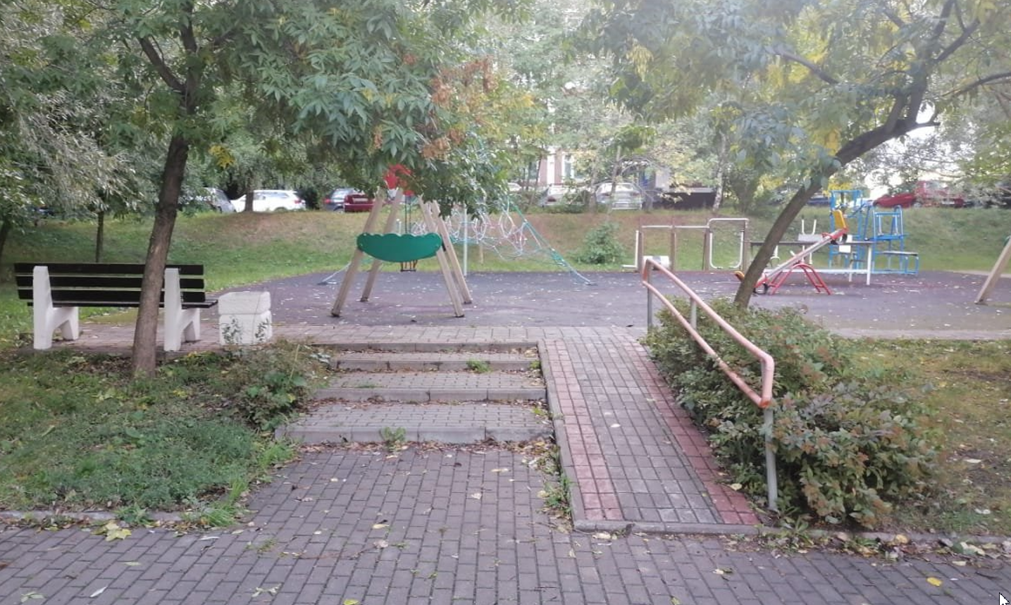
Текущее положение
Ул. Старобитцевская, дом 17,корп.3
СУЩЕСТВУЮЩЕЕ ПОЛОЖЕНИЕ:

Slide 26
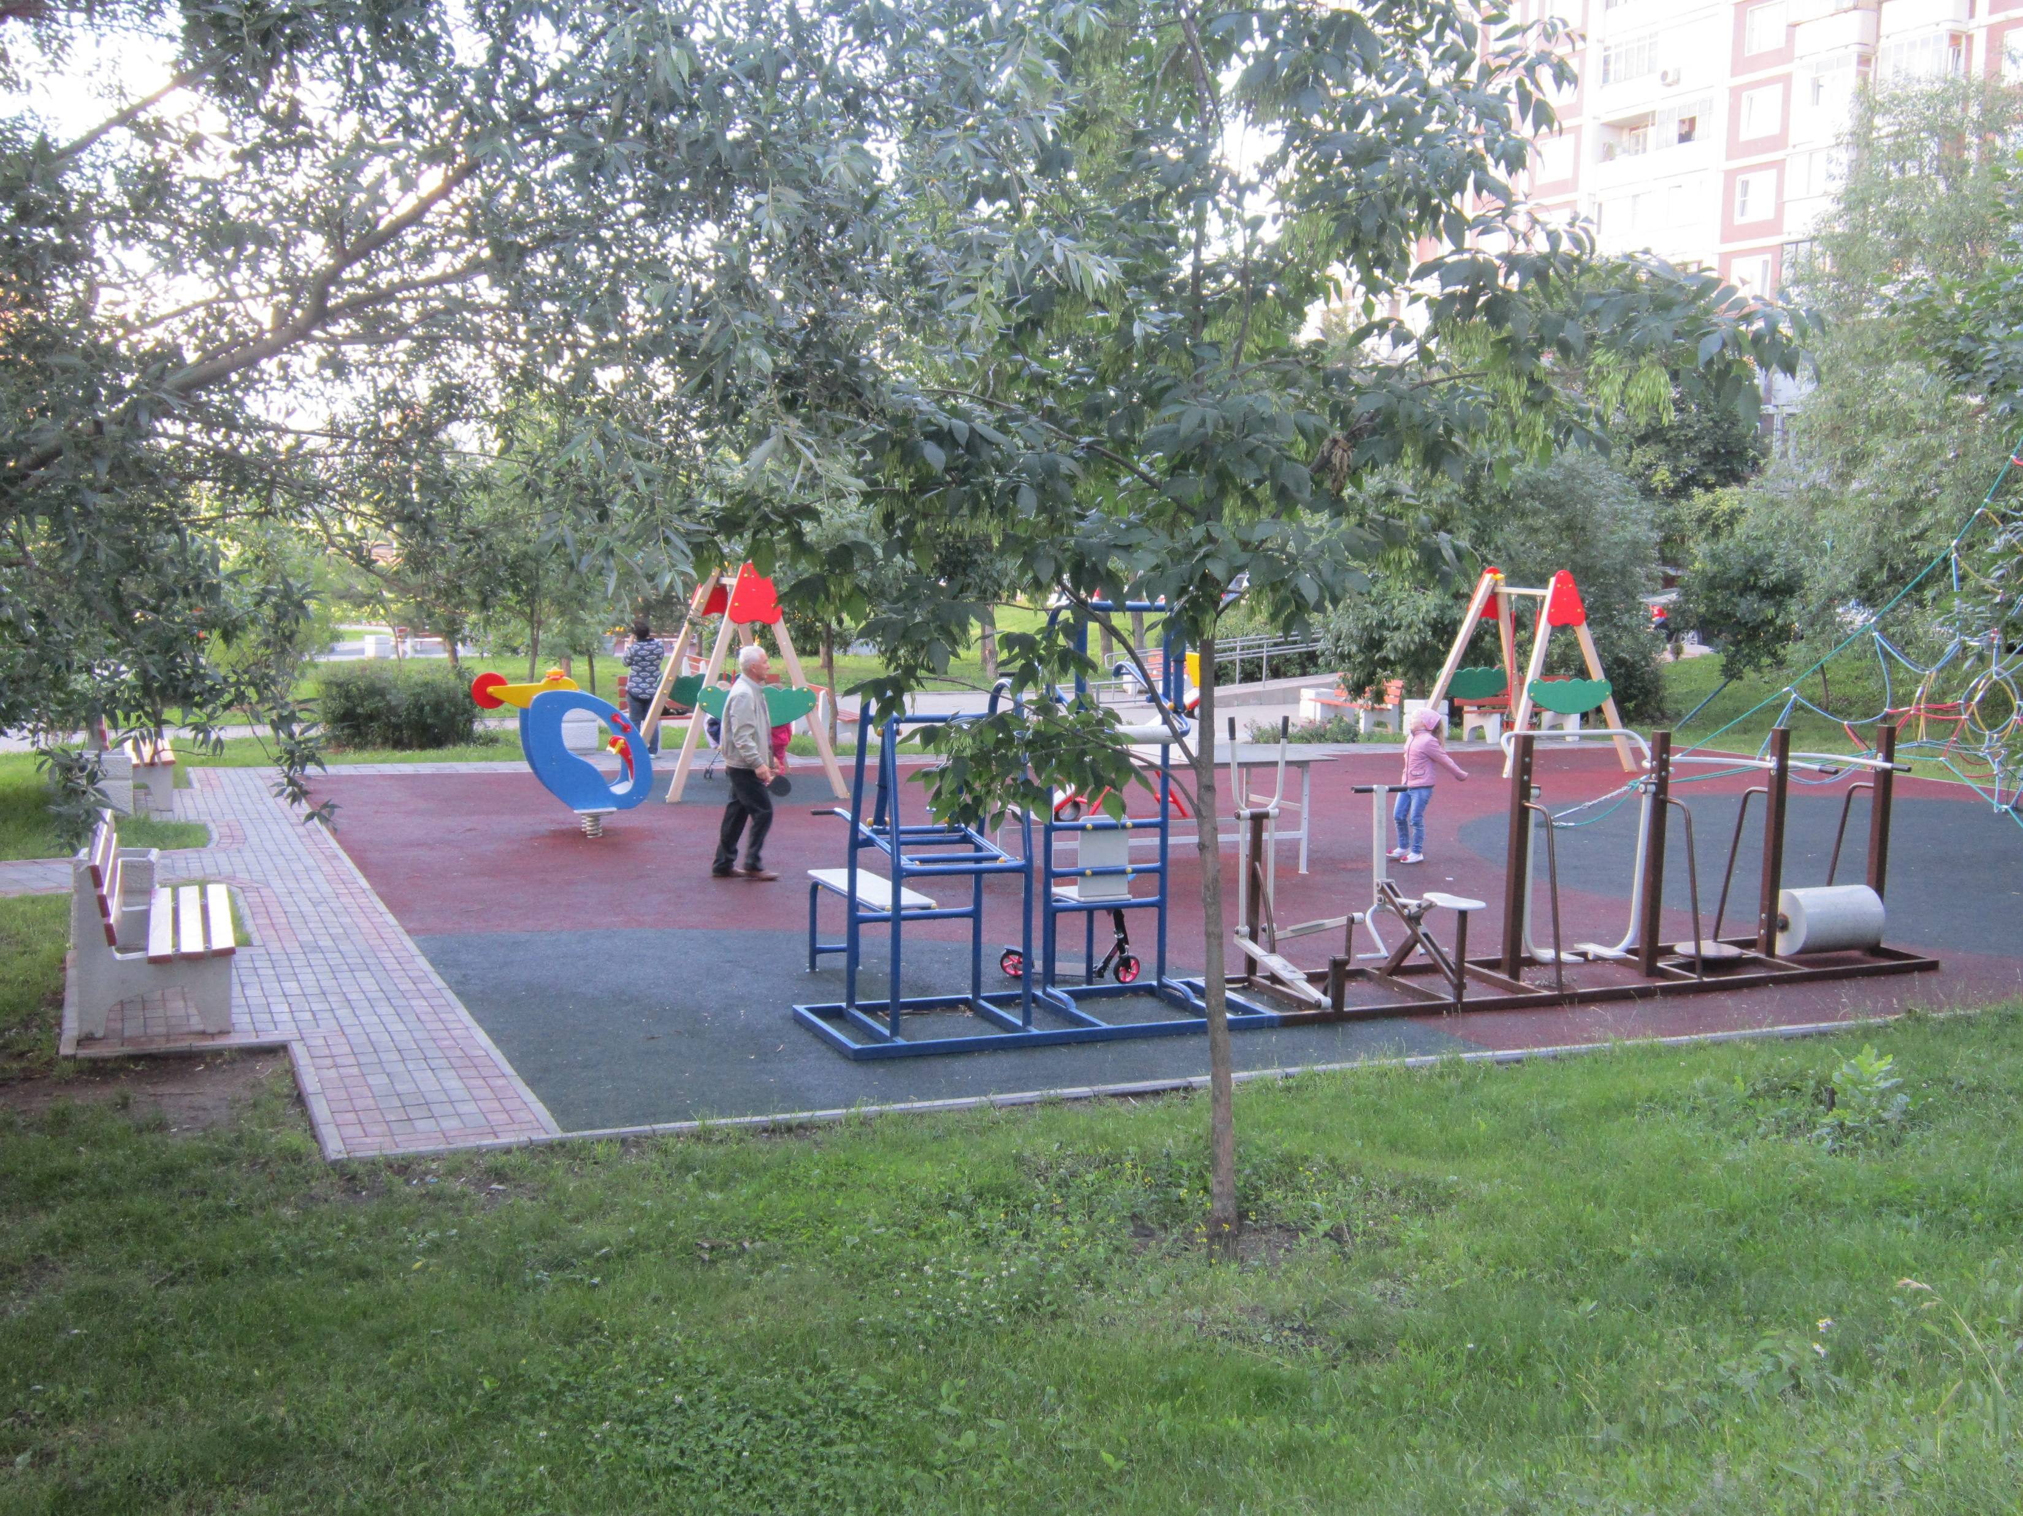
Текущее положение
Ул. Старобитцевская, дом 17,корп.3
СУЩЕСТВУЮЩЕЕ ПОЛОЖЕНИЕ:

Slide 27
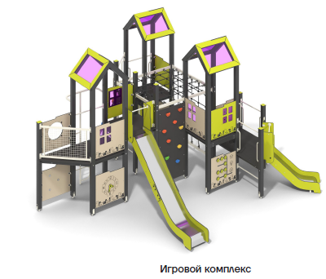
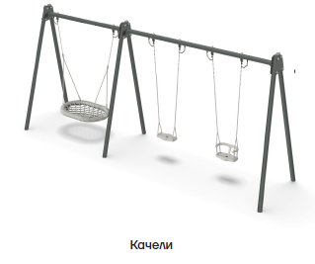
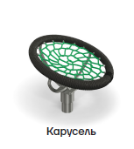
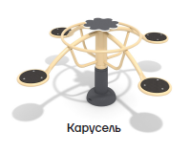
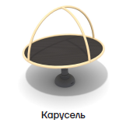
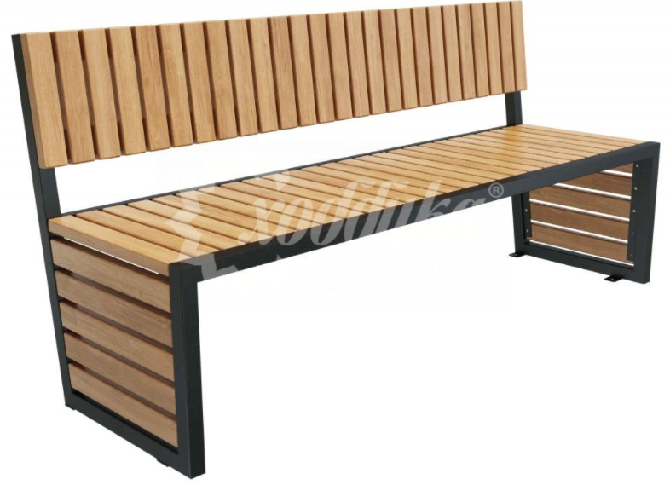

Ул. Старобитцевская, дом 17, корп.3
Установка малых архитектурных форм
СУЩЕСТВУЮЩЕЕ ПОЛОЖЕНИЕ:

Slide 28
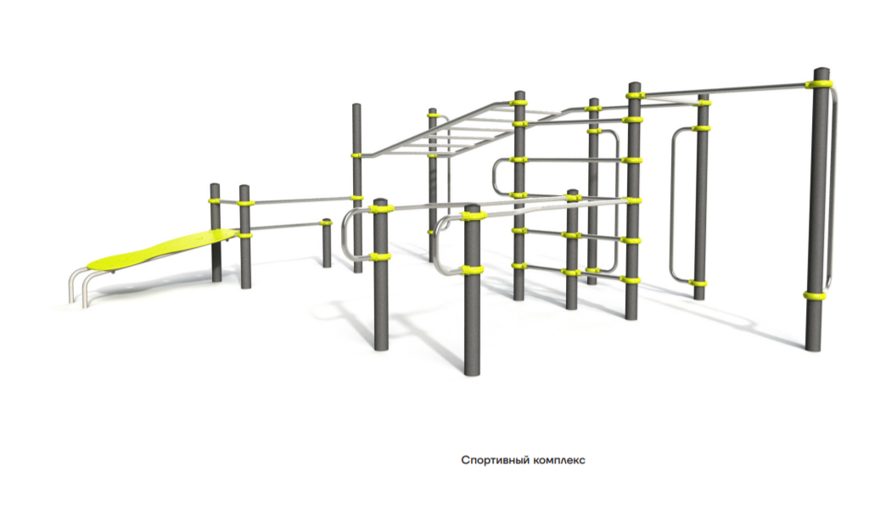
Ул. Старобитцевская, дом 17, корп.3
Установка малых архитектурных форм
СУЩЕСТВУЮЩЕЕ ПОЛОЖЕНИЕ:

Slide 29
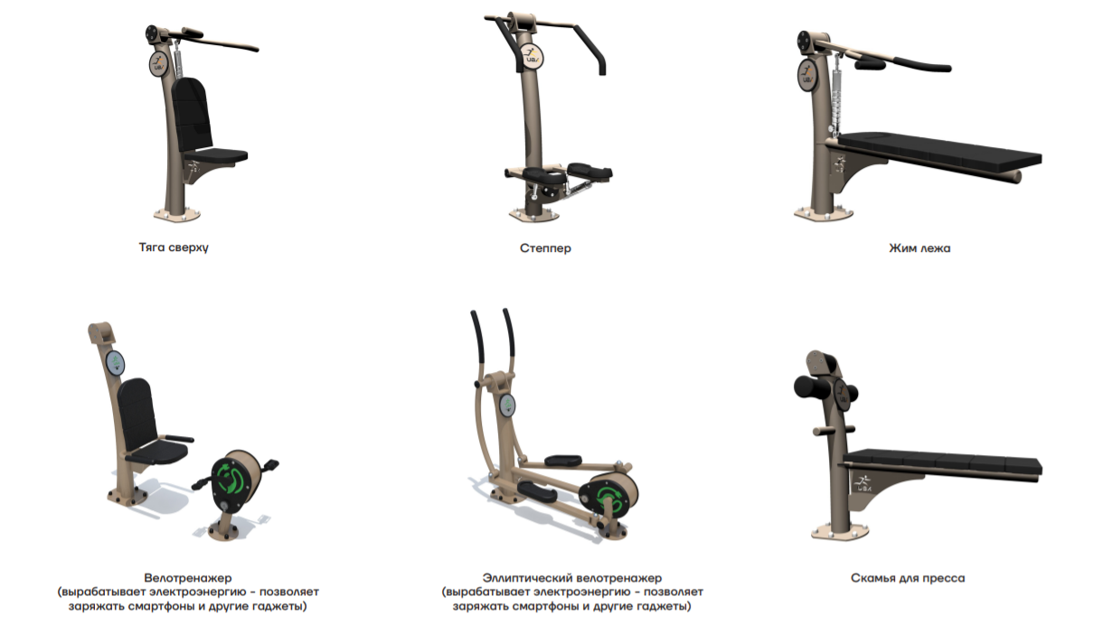
Ул. Старобитцевская, дом 17, корп.3
Установка малых архитектурных форм
СУЩЕСТВУЮЩЕЕ ПОЛОЖЕНИЕ:

Slide 30
Ул. Старобитцевская, дом 17, корп.3
Установка малых архитектурных форм
СУЩЕСТВУЮЩЕЕ ПОЛОЖЕНИЕ:

Slide 31
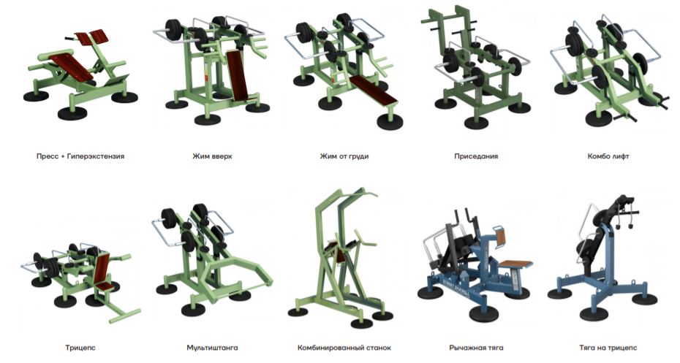
Ул. Старобитцевская, дом 17, корп.3
Установка малых архитектурных форм
СУЩЕСТВУЮЩЕЕ ПОЛОЖЕНИЕ:

Slide 32
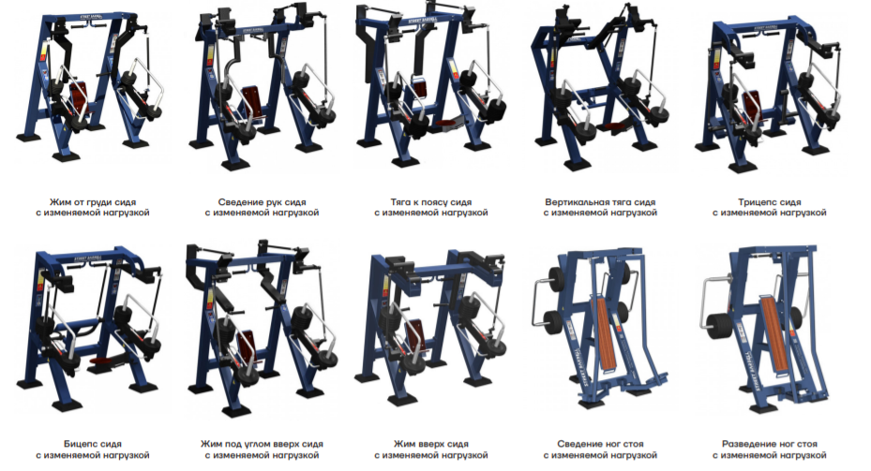
Ул. Старобитцевская, дом 17, корп.3
Установка малых архитектурных форм
СУЩЕСТВУЮЩЕЕ ПОЛОЖЕНИЕ:

Slide 33
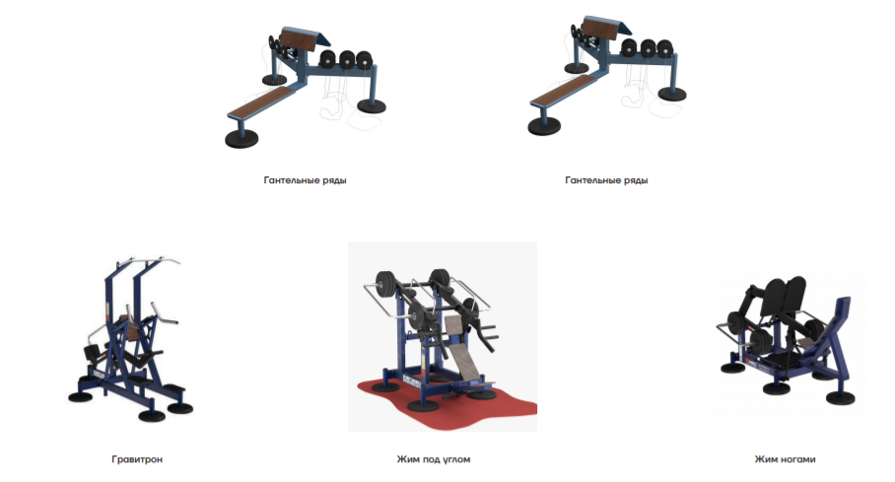
Ул. Старобитцевская, дом 17, корп.3
Установка малых архитектурных форм
СУЩЕСТВУЮЩЕЕ ПОЛОЖЕНИЕ:

Slide 34
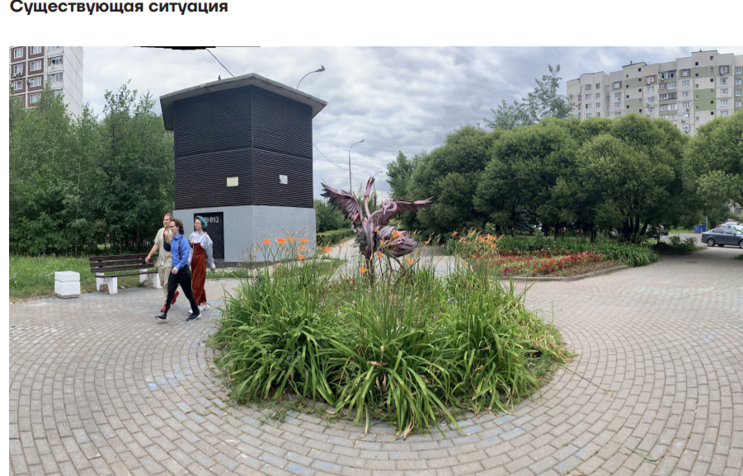
Ул. Старобитцевская, дом 17, корп.3
СУЩЕСТВУЮЩЕЕ ПОЛОЖЕНИЕ:

Slide 35
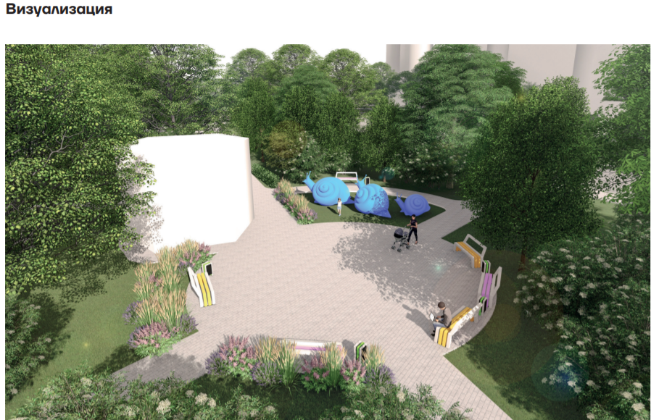
Ул. Старобитцевская, дом 17, корп.3
СУЩЕСТВУЮЩЕЕ ПОЛОЖЕНИЕ:

Slide 36
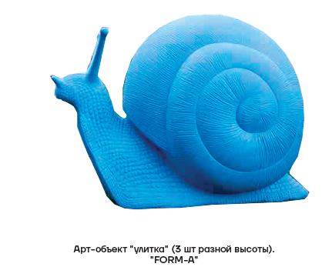
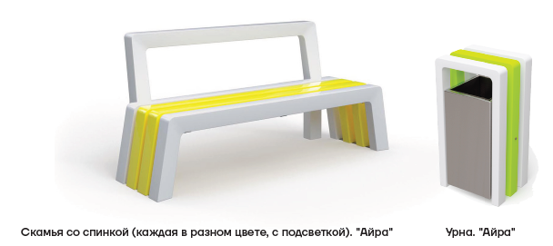
СУЩЕСТВУЮЩЕЕ ПОЛОЖЕНИЕ:
Ул. Старобитцевская, дом 17, корп.3

Slide 37
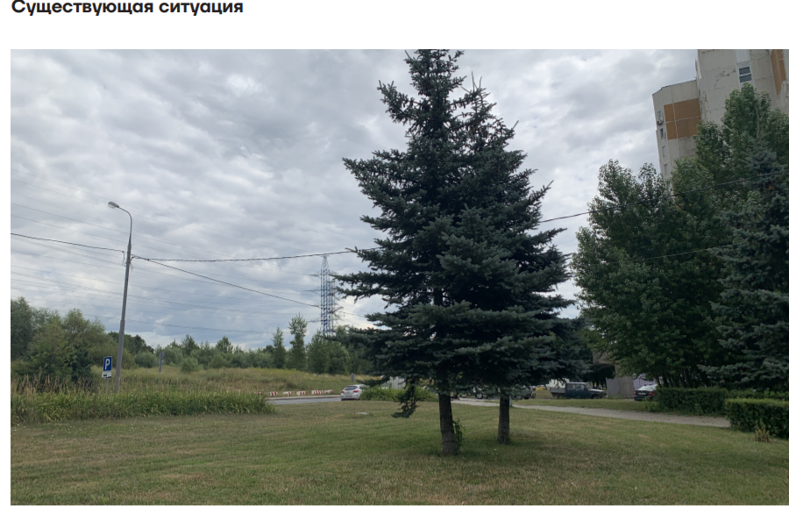
Ул. Старобитцевская, дом 17, корп.3
СУЩЕСТВУЮЩЕЕ ПОЛОЖЕНИЕ:

Slide 38
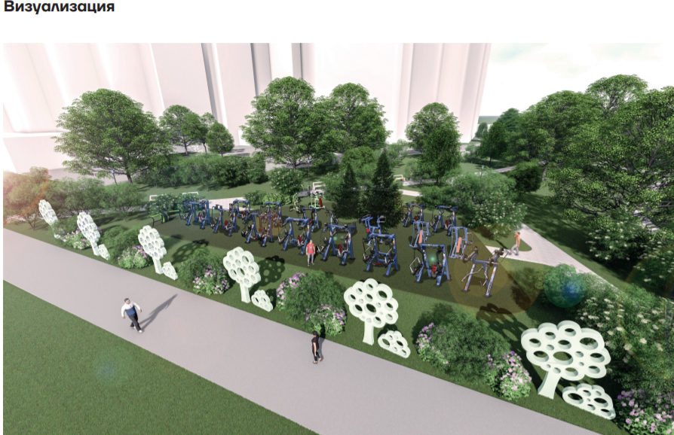
Ул. Старобитцевская, дом 17, корп.3
СУЩЕСТВУЮЩЕЕ ПОЛОЖЕНИЕ:

Slide 39
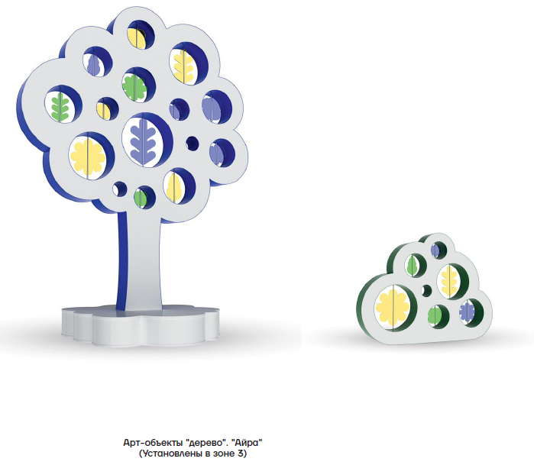
СУЩЕСТВУЮЩЕЕ ПОЛОЖЕНИЕ:
Ул. Старобитцевская, дом 17, корп.3

Slide 40
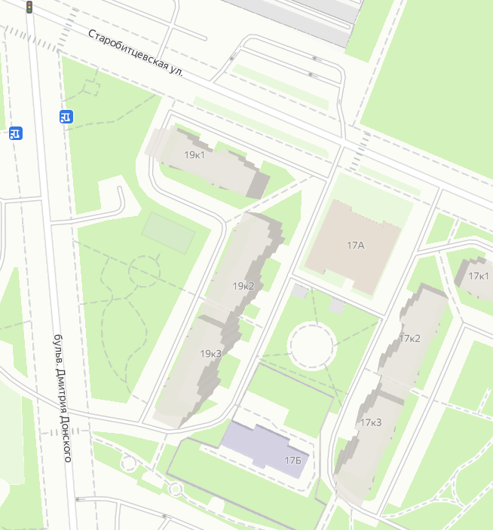
Ул. Старобитцевская, дом 19, корп.1

Slide 41
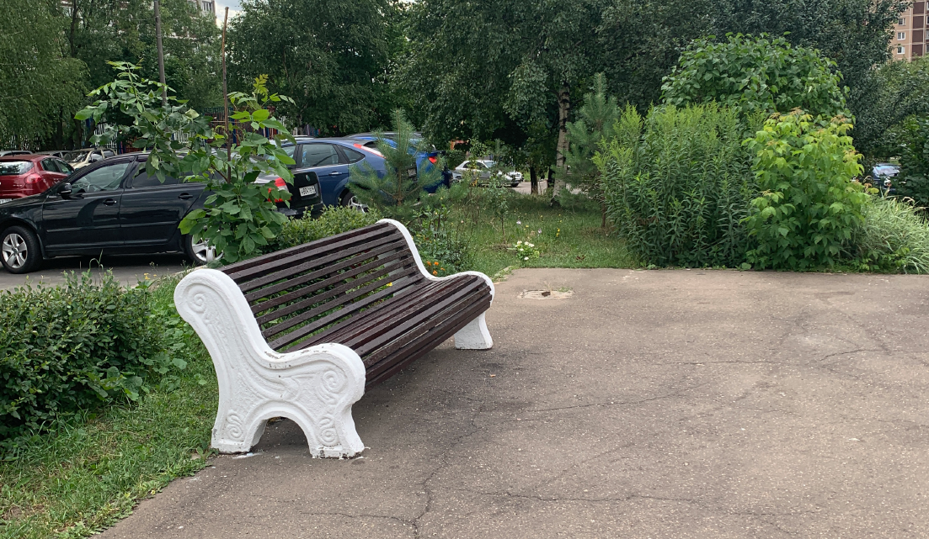
Текущее положение
Ул. Старобитцевская, дом 19,корп.1
СУЩЕСТВУЮЩЕЕ ПОЛОЖЕНИЕ:

Slide 42
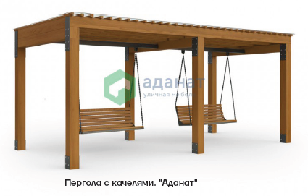
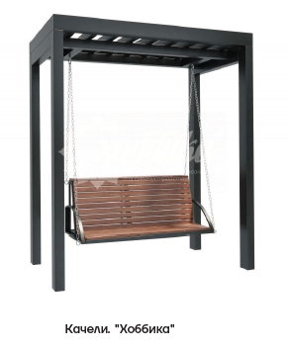
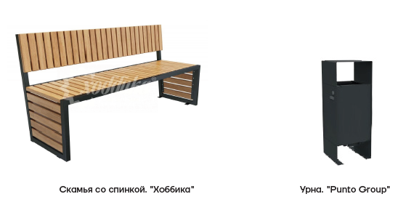
Ул. Старобитцевская, дом 19 кор.1
Планируется Установка МАФ

Slide 43
Ул. Старобитцевская, дом 19, корп.2

Slide 44
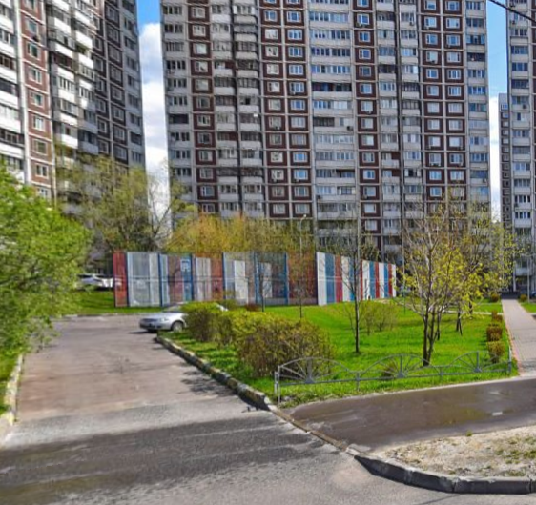
Текущее положение
Ул. Старобитцевская, дом 19,корп.2
СУЩЕСТВУЮЩЕЕ ПОЛОЖЕНИЕ:

Slide 45
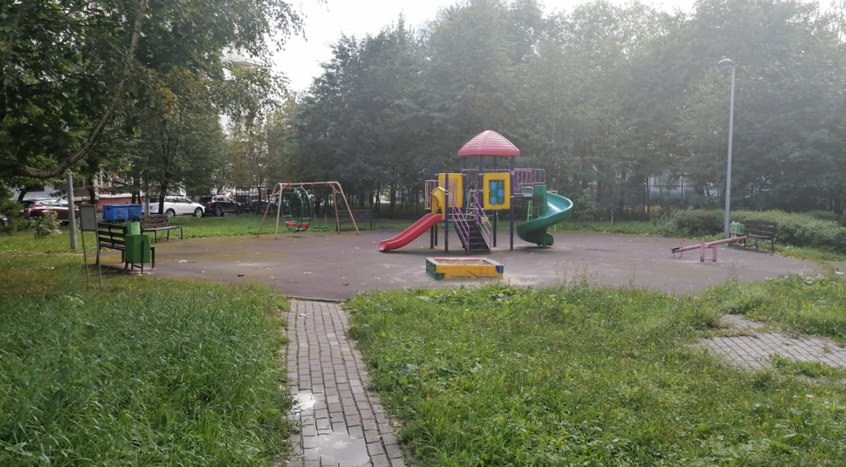
Текущее положение
Ул. Старобитцевская, дом 19,корп.2
СУЩЕСТВУЮЩЕЕ ПОЛОЖЕНИЕ:

Slide 46




Ул. Старобитцевская, дом 19 кор.2
Планируется Установка МАФ

Slide 47
Ул. Старобитцевская, дом 19, корп. 3
СУЩЕСТВУЮЩЕЕ ПОЛОЖЕНИЕ:

Slide 48

Существующее положение
Ул. Старобитцевская, дом 19, корп.3
СУЩЕСТВУЮЩЕЕ ПОЛОЖЕНИЕ:

Slide 49

Ул. Старобитцевская, дом 19, корп.3
Замена малых архитектурных форм
СУЩЕСТВУЮЩЕЕ ПОЛОЖЕНИЕ:

Slide 50

Ул. Старобитцевская, дом 19, корп.3
Замена малых архитектурных форм
СУЩЕСТВУЮЩЕЕ ПОЛОЖЕНИЕ:

Slide 51






Ул. Старобитцевская, дом 19, корп.3
Замена малых архитектурных форм
СУЩЕСТВУЮЩЕЕ ПОЛОЖЕНИЕ:

Slide 52

Ул. Ратная, дом 2, корп. 2
СУЩЕСТВУЮЩЕЕ ПОЛОЖЕНИЕ:

Slide 53


Ул. Ратная, дом 2,корп.2 ремонт дорожно-тропиночной сети с заменой бортового камня
СУЩЕСТВУЮЩЕЕ ПОЛОЖЕНИЕ:

Slide 54

Ул. Ратная, дом 8, корп. 2
СУЩЕСТВУЮЩЕЕ ПОЛОЖЕНИЕ:

Slide 55


Ул. Ратная, дом 8,корп.2 ремонт дорожно-тропиночной сети с заменой бортового камня
СУЩЕСТВУЮЩЕЕ ПОЛОЖЕНИЕ:

